Slide 1

JavaScript para servidores escalables
Autor: Rafael Anaya Ragel

Slide 2
Índice
Introducción
  - Historia
Perspectiva general
  - Arquitectura
  - Soporte
Detalles técnicos
  - Threading
  - Motor
  - Gestión de paquetes
  - Bucle (lazo) de eventos
Acerca de
  - Gobierno
  - Grupos de trabajo
  - Fundación
  - Miembros
Bibliografía

Slide 3

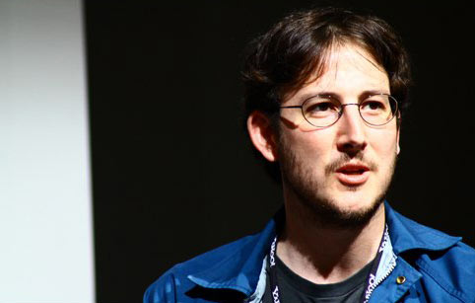


Introducción

Slide 4




Perspectiva general
VS
· npm
· express
· Event-driven paradigm
Soporte

Slide 5


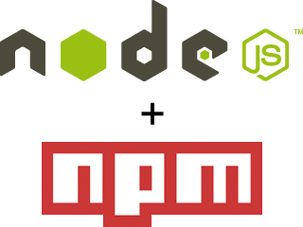
Detalles técnicos
· Single thread
· Google V8
· libuv

Slide 6





Acerca de

Slide 7
Bibliografía
https://nodejs.org/en/foundation/members/
https://en.wikipedia.org/wiki/Node.js
https://www.w3schools.com/nodejs/
https://github.com/nodejs/node
https://cloud.google.com/nodejs/
https://www.digitalocean.com/community/tutorials/how-to-set-up-a-node-js-application-for-production-on-ubuntu-16-04

